Slide 1
Розробка веб-застосунку з продажу виробів ручної роботи засобами мови java
Автор: Бурлака Владислав ІПЗс-2019
Науковий керівник:доктор технічих наук Вашищак Сергій Петрович

Slide 2
Мета:
створення зручного сайту для купівлі чудових виробів ручної роботи з використанням засобів Java.
Головні цілі створення сайту включають:
Розробку зрозумілого дизайну сайту для користувачів.
Продаж та просування виробів: Головною ціллю має бути створення платформи для продажу виробів ручної роботи. Сайт повинен представляти різні категорії виробів, дозволяти майстрам реєструватися та розміщувати свої продукти для продажу. Основним завданням у продажі та просуванні виробів є залучення клієнтів та забезпеченні успішних транзакцій.
Промоція майстрів та їхніх послуг: Сайт може виконувати роль візитної картки для майстрів ручної роботи. Він може представляти їхні портфоліо, детальні описи їхніх навичок та послуг. Особливістю такого сайту буде залучення нових клієнтів та організація замовлень для майстрів.
Спільнота та обмін досвідом: Сайт може бути платформою для обміну досвідом між майстрами ручної роботи. Він може включати форум, блоги, відео-туторіали та інші інструменти для обговорення та навчання. Метою такого сайту буде сприяння взаємодії та зростанню учасників спільноти.

Slide 3
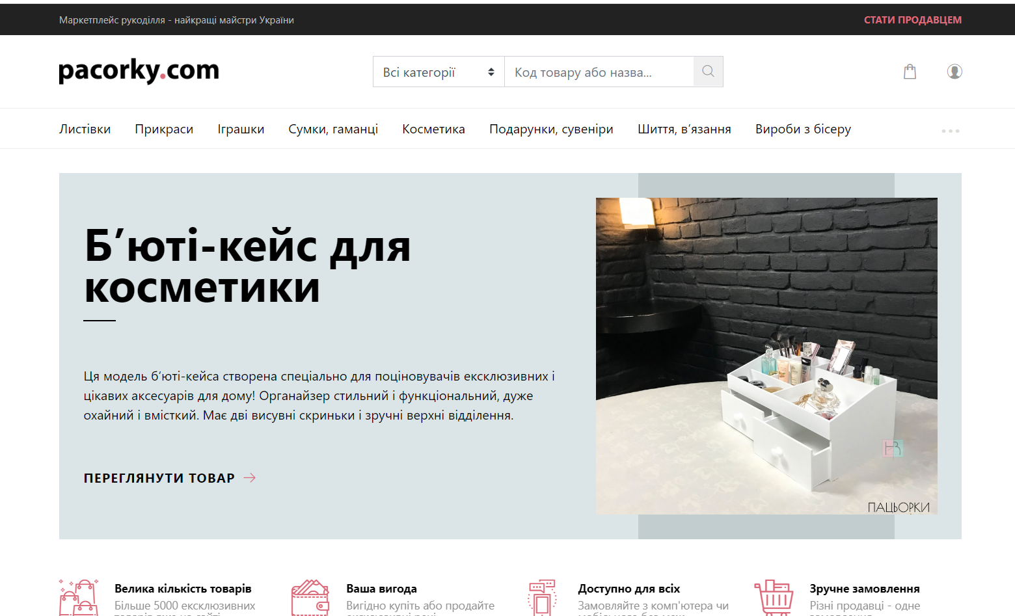
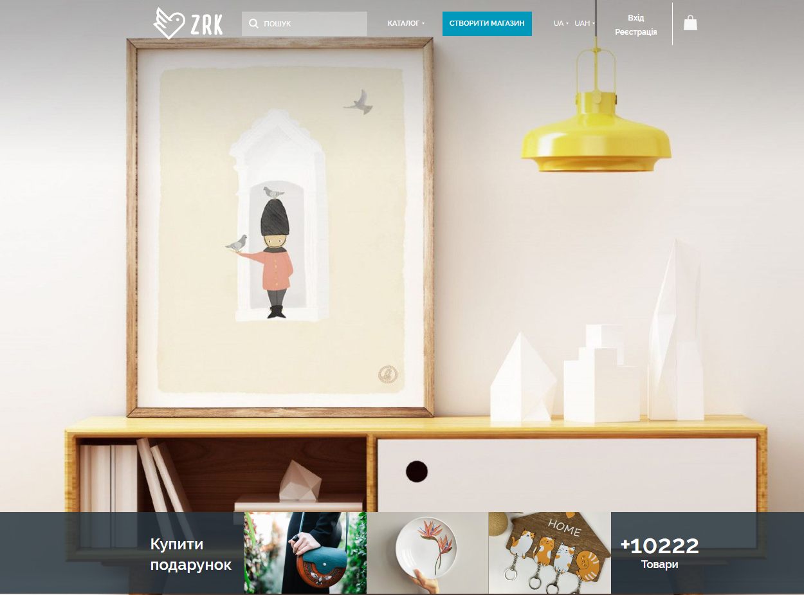
Аналіз існуючих сайтів з виробами ручної роботи
Наразі існує безліч сайтів з продажу виробів ручної роботи, але проаналізувавши їх я визначив що у багатьох сайтів є велика кількість товарів але вони не забезпечують зручну систему пошуку, що призводить до погіршення користувацького досвіду. Також проблемою є те ,що більшість сайтів є платними платформами і для починаючих майстрів є трохи проблемно відразу переводити кошти незнаючи чи буде добре реалізований їхній товар.

Slide 4


Вибір засобів для реалізації:
Від правильного вибору технології програмування, алгоритму, структури та дизайну сайту залежить успіх будь-якого проекту в галузі програмування.
Для створення данного сайту було використано мову програмування Java, H2 database-база данних і Spring Boot фреймворк.Java є мовою програмування загального призначення, яка використовується широко в сфері розробки програмного забезпечення H2 database є легковаго вбудованою базою даних, яка написана на Java. Вона надає швидкий та ефективний спосіб зберігання та доступу до даних.
Spring Boot є фреймворком для розробки додатків на Java, який спрощує процес створення та налаштування додатків. Він надає гнучку архітектуру, розумні конфігурації за замовчуванням та широкий набір інтеграційних можливостей.
Коли використовуються разом, Java, H2 database та Spring Boot надають зручні та ефективні інструменти для розробки різноманітних додатків.

Slide 5
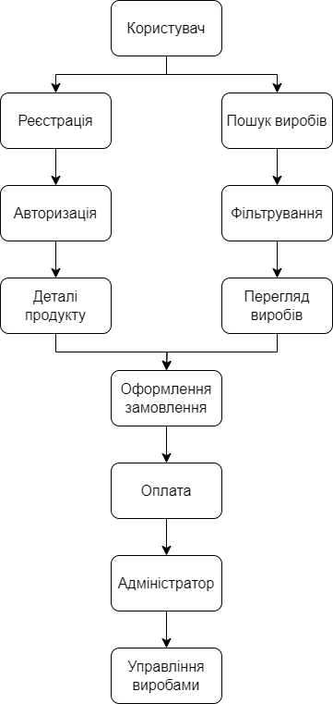
Use Case Diagram сайту
На даному малюнку в нас зображено взаємодію між акторами та функціональність сайту продажу виробів ручної роботи.

Slide 6
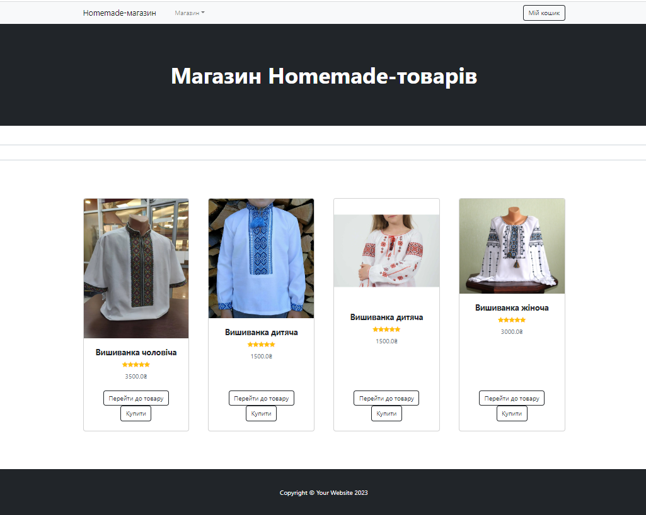
Результат виконання:
На головній сторінці нашого сайту привітно вас зустрічаємо в світ ручної роботи!. Ласкаво просимо до нашого віртуального магазину, де ви знайдете широкий асортимент продукції, створеної вручну талановитими майстрами з усього світу.
Наша головна сторінка пропонує вам зручну навігацію, щоб ви могли швидко знайти саме те, що вам потрібно.
На головній сторінці сайту можна обрати ваш товар, додати в корзину і також детально його оглянути.

Slide 7
Висновки:
В результаті виконання кваліфікаційної роботи створено web застосунок для продажу товарів ручної роботи , який надає зручну можливість онлайн обрати товар і замовити у звичайного майстра. Цей інноваційний інструмент дозволяє клієнтам розглянути чудові вироби мистецтва справжніх майстрів. За допомогою досить простої реєстрації клієнт може авторизуватись на сайті і з легкістю замовити улюблений витвір мистецтва. Сайт створений у допомогу майстрів для реалізації своєї продукції.
У процесі розробки даного проекту було здійснено наступні кроки:
- проведено детальний аналіз переваг та недоліків існуючих аналогічних веб-сайтів;
- вибрано набір технологій для реалізації, зокрема Java, H2 DataBase, Spring Boot, Maven;
- розроблено сучасний та легко сприйнятний дизайн застосунку; - створено веб сайт з реєстрацією користувачів

